Slide 1
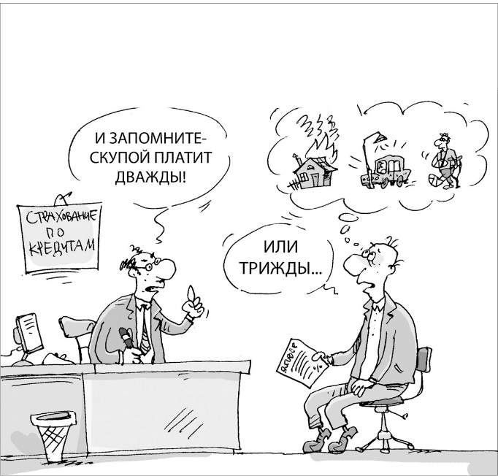
Права потребителя
Права потребителя – это преимущества потребителя финансовой услуги (кредита, вклада, страховки), которые положены по закону, для того, чтобы защитить его права перед крупными финансовыми организациями.
То есть потребитель может вступить наравне с банком и защитить свои финансовые интересы, если они были нарушены.
ПРИМЕР:
Женщина решила приобрести телефон. Для этого обратилась в салон связи и попросила оформить покупку в кредит. По результатам рассмотрения заявки, был оформлен кредит, и дополнительно, выдана карта.
В день оплаты первого ежемесячного платежа выяснилось, что в первую очередь были списаны следующие суммы: 900 руб. за карту и 800 руб – за смс- информирование, о которых женщину не уведомили. Плюс узнала о том, что еще и оформлено 2 страховки.
Вследствие всех этих списаний, общая сумма долга увеличилась в разы. В последствии, женщина погасила долг досрочно.
Какие нарушения допущены организацией?
Навязывание дополнительных услуг при кредитовании, в виде двух страховок, карты и услуги смс-информирования;
Не предоставление полной информации о полной стоимости кредита и условиях кредитования;
Введение в заблуждение относительно приобретаемой услуги;
Нет нарушений. Договор заключен, а значит женщина приняла все условия согласилась со всеми обязательствами.
КАК ИЗБЕЖАТЬ НАРУШЕНИЕ МОИХ ПРАВ?!
Прежде чем подписывать договор, прочтите и получите полную информацию об условиях. Не покупайте то, чего не понимаете!
Сравните разные предложения, и узнайте, каковы сопутствующие затраты.
Откажитесь от дополнительных услуг, если они вам не нужны и невыгодны.
Берегите свои персональные данные и храните копии всех документов.
Если возникли проблемы с исполнением обязательств, пытайтесь договориться с финансовой организацией

Slide 2
Как защитить свои права
При нарушении ваших прав потребителя финансовых услуг, прежде чем подавать в суд, попробуйте урегулировать конфликт в досудебном порядке. Для этого вы можете:
1. Самостоятельно разъяснить свои законные требования и предоставить в финансовую организацию письменную претензию.
2. Обратиться за консультацией или помощью в следующие организации:
Роспотребнадзора (для предоставления ваших интересов в суде);
В общественные организации по защите прав потребителей (для оказания юридической консультации);
К финансовому омбудсмену;
3. Обратиться с жалобой в контролирующие органы.
4. Решить спор в судебном порядке.
Постарайтесь не допускать нарушения своих прав. Их нужно знать и всегда изучать документы перед тем, как подписать.
А если права нарушены – их нужно защищать. И это возможно сделать, если повышать уровень своих знаний и не бояться задавать вопросы.
Общество защиты прав потребителей по телефону горячей линии 8 (800) 505-76-29 (любые города России, кроме СПб. и Мск.)
«Федеральной службы по надзору в сфере защиты прав потребителей и благополучия человека» 8 (800) 555-49-43
Агентство по страхованию вкладов 8 800 200-08-05 (Бесплатный звонок по России)
Служба финансового уполномоченного 8 (800) 200-00-10
Международная конфедерация обществ потребителей https://konfop.ru
СПРАВЕДЛИВЫЕ
ЦИФРОВЫЕ
ФИНАНСОВЫЕ УСЛУГИ

